Slide 1
La Eucaristía es el Calvario

Slide 2
Sin Calvario no hay Eucaristía
1. Eucaristía y tiempo.
2. La conversión de la voluntad.
3. El Calvario, lugar discipular.
4. Jesús, sacerdote:
a. El manto sacerdotal.
b. La túnica del Sumo Sacerdote.
5. Entierro de Jesús:
a. «Dadme su cuerpo».
b. Unos aromas no mortuorios.
c. Un sepulcro que no se cierra, puesto en un jardín.

Slide 3
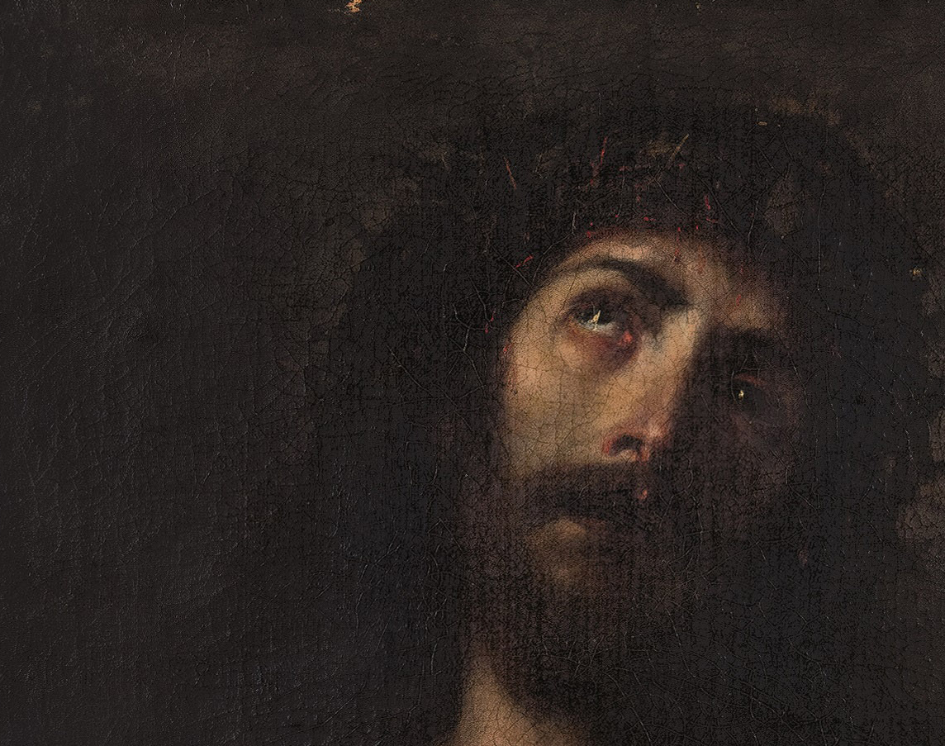
Eucaristía y Tiempo.
Del que se señala el principio: «Era de madrugada» (Jn 18,18);
y la hora central: «hacia la hora sexta (cuando Pilato dice “aquí tenéis a vuestro rey”)» (19,14).
el final: «Porque era el día de la Preparación» (19,42),
Juan ya no cuenta las horas según la costumbre judía…

Slide 4
Eucaristía y Tiempo
El tiempo de nuestra vida computa como tal, si es vivido eucarísticamente, es decir, si describe una historia de amor.
Pobre, carente, necesitada permanentemente de perdón, contradictoria, pero de amor…

Slide 5
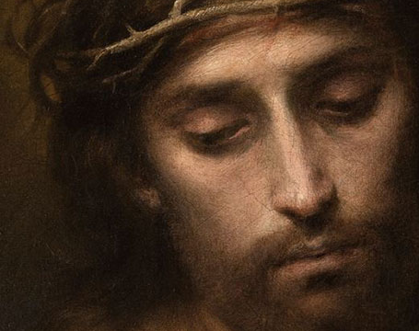
La conversión de la voluntad.
«Tomaron, pues, a Jesús, y él (ἑαυτόν) cargando con su cruz, salió hacia el lugar llamado Calvario, que en hebreo significa Gólgota» (Jn 19,16b-17).
Dativus Commodi

Slide 6
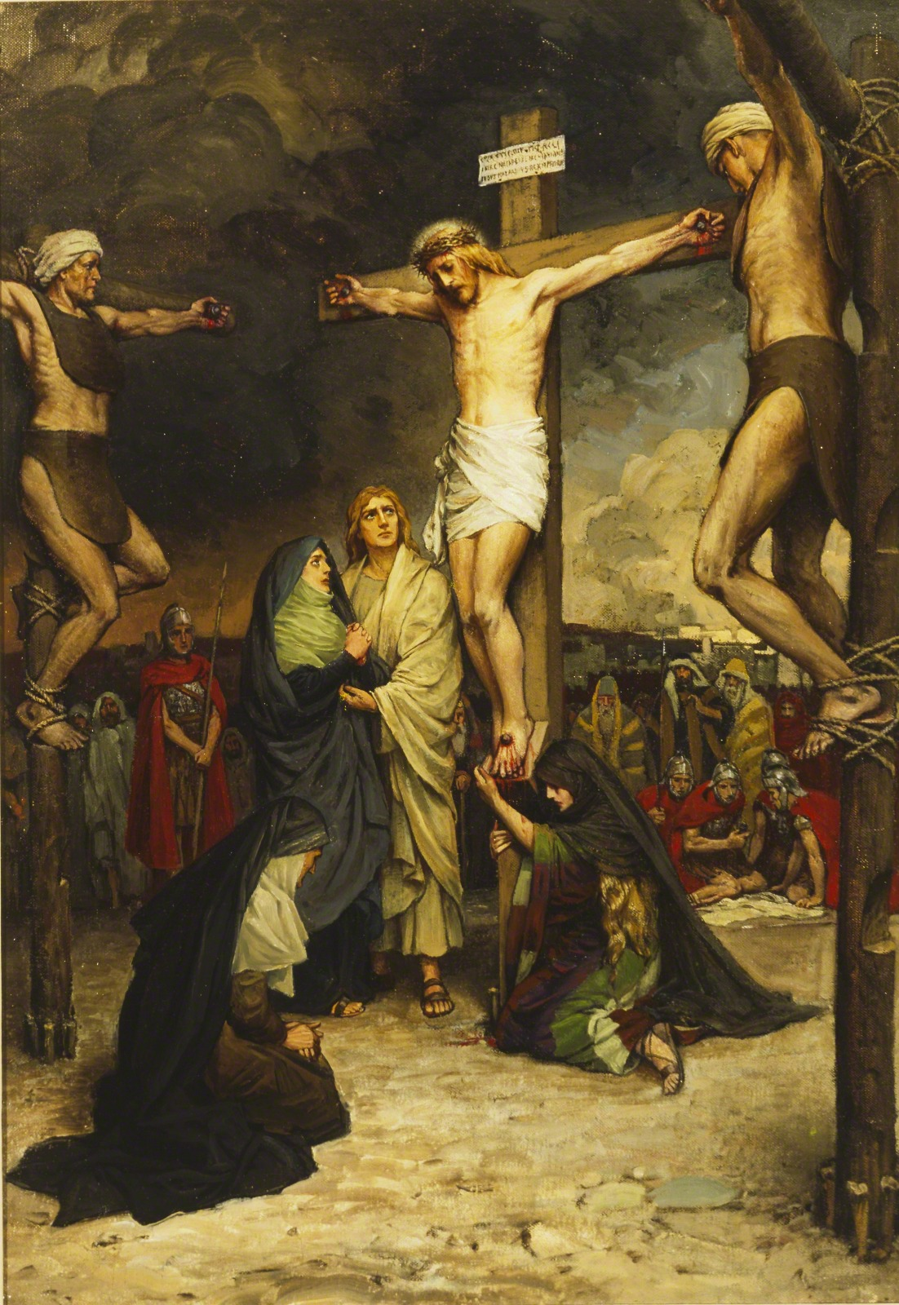
El Calvario, lugar discipular

Slide 7
«Y allí le crucificaron y con él a otros dos, uno a cada lado, y Jesús en medio» (Jn 19,18).

Slide 8
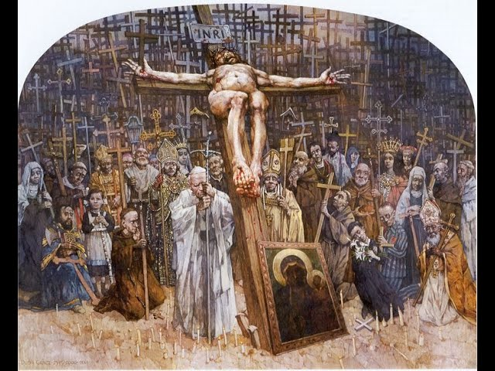
Desde este momento, la cruz es una lluvia de bendiciones.
El manto.
La túnica.
La Madre.
El agua y la sangre.
El Espíritu.

Slide 9
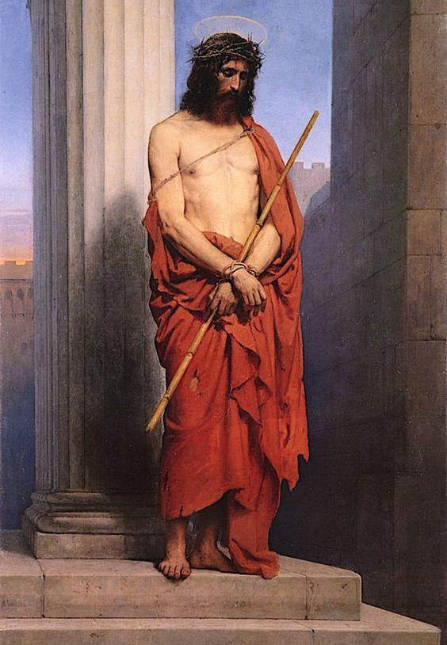
Jesús sacerdote

Slide 10
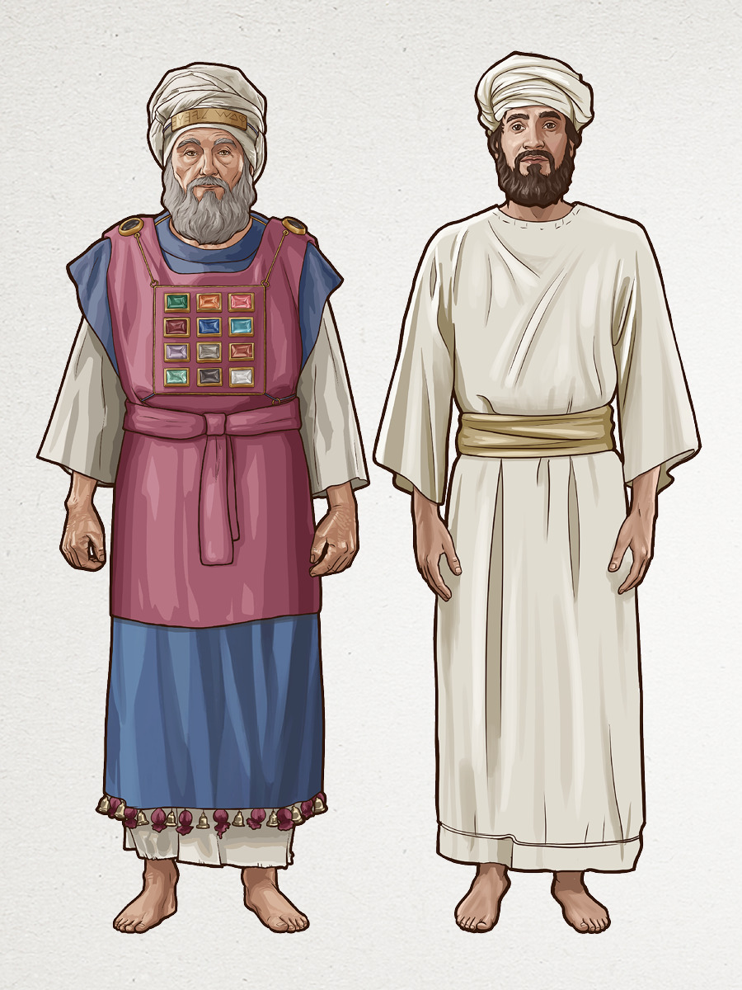
Los vestidos del Sumo Sacerdote en el Antiguo Israel
El manto de las naciones.
2. La túnica inconsútil.

Slide 11
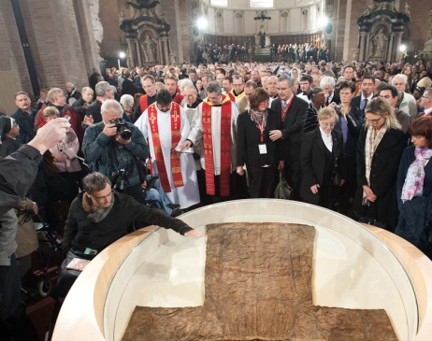
«Los soldados, después que crucificaron a Jesús, tomaron sus vestidos, con los que hicieron cuatro lotes, y la túnica. La túnica era sin costura, tejida de una pieza de arriba abajo. Pero se dijeron: “No la rompamos (mé sjísomen); sino echemos a suerte a ver a quien le toca”. Para que se cumpliera la Escritura…» (Jn 19,23-24).

Slide 12
“Toma para ti diez jirones, porque así dice Yahvé, Dios de Israel: Voy a hacer jirones tu reino de manos de Salomón y te voy a dar diez tribus”» (1R 11,30-31).
«Esta túnica no es de dos piezas, por lo que hay que coserla en los hombros y los costados, está tejida con un solo hilo» (Antigüedades Judías, III,161).

Slide 13
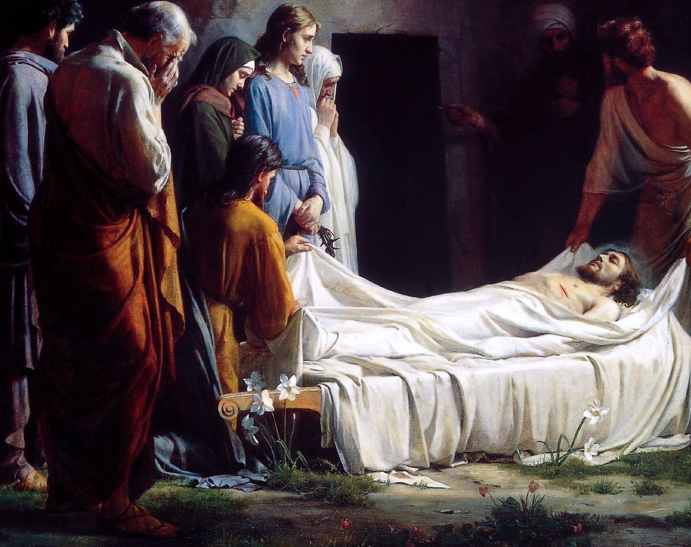
El entierro de Jesús

Slide 14
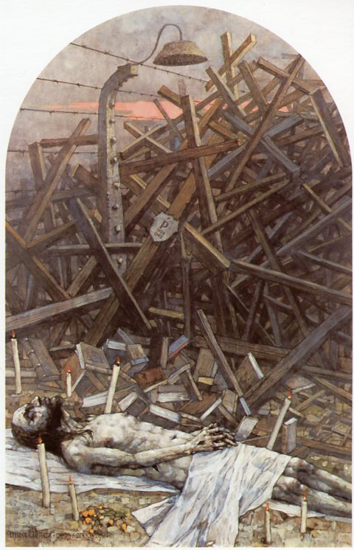
«Dadme su cuerpo»
Después de esto, José de Arimatea, que era discípulo de Jesús aunque oculto por miedo a los judíos, pidió a Pilato que le dejara llevarse el cuerpo de Jesús. Y Pilato lo autorizó. Él fue entonces y se llevó el cuerpo (Jn 19,38).

Slide 15
Unos aromas no mortuorios
Llegó también Nicodemo, el que había ido a verlo de noche, y trajo unas cien libras de una mixtura de mirra y áloe. Tomaron el cuerpo de Jesús y lo envolvieron en los lienzos con los aromas, según se acostumbra a enterrar entre los judíos (Jn 19,39-40).
María tomó una libra de perfume de nardo, auténtico y costoso, le ungió a Jesús los pies y se los enjugó con su cabellera. Y la casa se llenó de la fragancia del perfume (Jn 12,3).

Slide 16
Unos aromas no mortuorios
Con mirra y aloe se unge a los reyes y sacerdotes.

Slide 17
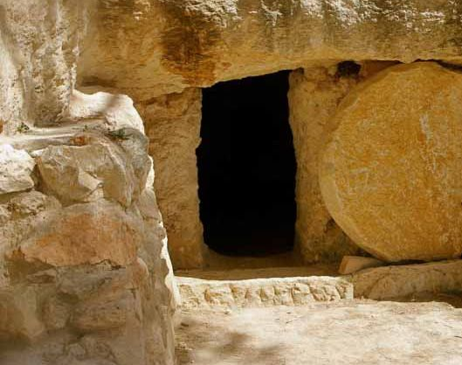
Un sepulcro que no se cierra, puesto en un jardín
Había un huerto en el sitio donde lo crucificaron, y en el huerto, un sepulcro nuevo donde nadie había sido enterrado todavía. Y como para los judíos era el día de la Preparación, y el sepulcro estaba cerca, pusieron allí a Jesús (Jn 19,41-42).

Slide 18
El Calvario es la Eucaristía.
El que entrega la vida por amor la gana para siempre y en el tiempo presente.
La Eucaristía abre este camino en nuestro presente. Vivir y morir eucarísticamente.

